Slide 1

«Интенсивная терапия тяжелой преэклампсии и эклампсии»
Куликов А.В.
Уральский государственный медицинский университет г. Екатеринбург
Областной перинатальный центр г. Екатеринбург
2015

Slide 2



Клинические рекомендации Федерации анестезиологов-реаниматологов России (утверждены 15.09.13) www.far.org.ru
Профильная комиссия Минздрава России по анестезиологии и реаниматологии 15.11.13, 10.06.14 рекомендовала в качестве Федеральных клинических рекомендаций

Slide 3
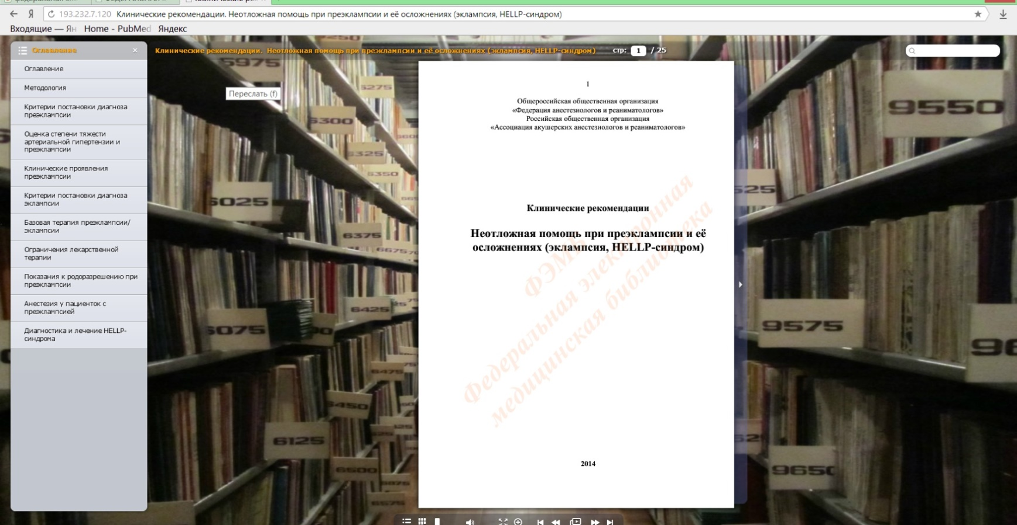

Slide 4
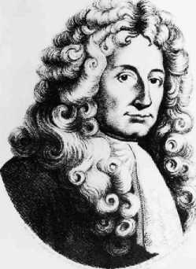
Далеко ли мы ушли…
«смертельная опасность для матери и плода больше, когда мать не приходит в себя после судорог»
«первородящие - больше риск судорог чем многорожавшие»
«судороги в течение беременности более опасны чем те, которые начинаются после родоразрешения»
Mauriceau F. 1673.
«Нет ничего более трудного или более таинственного, чем этиология эклампсий в послеродовом периоде»
Burns J., 1832

Slide 5
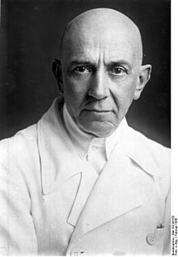
W. Zangemeister: Die Lehre von der Eklampsie. S. Hirzel Verlag, 1926
Wilhelm Karl Zangemeister
(1871 -1930 )
Триада Цангемейстера:
  Артериальная гипертензия
  Отеки
  Протеинурия

Slide 6





Тяжелая преэклампсия и эклампсия
Журнал «Status Praesens» № 2, 2010
Национальное руководство. Краткое издание «Интенсивная терапия», 2012
Национальное руководство «Интенсивная терапия», 2008
Журнал «Анестезиология и реаниматология» № 5, 2013
Сайт Федерации анестезиологов-реаниматологов России www.far.org.ru

Slide 7

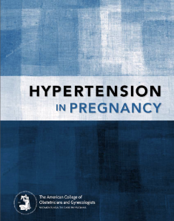


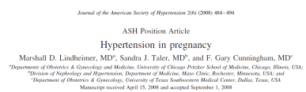
Гестационная гипертензия (Артериальная гипертензия впервые без других симптомов)
Хроническая гипертензия
До
20 нед
Преэклампсия (Артериальная гипертензия + протеинурия)
Средней тяжести
Тяжелая
Эклампсия
HELLP-синдром
Другие осложнения
ACOG, 2013

Slide 8
Признанные материнские факторы риска для преэклампсии
Преэклампсия в анамнезе
Раннее начало преэклампсии и преждевременные роды в сроке менее 34 недель в анаменезе
Преэклампсия больше чем в одной предшествующей беременности
Хронические заболевания почек
Аутоиммунные заболевания: системная красная волчанка, антифосфолипидный синдром
Наследственная тромбофилия
Сахарный диабет 1 или 2 типа
Хроническая гипертония
Первая беременность
Интервал между беременностями более 10 лет
Новый партнер

Slide 9
Признанные материнские факторы риска для преэклампсии.
Вспомогательные репродуктивные технологии
Семейная история преэклампсии (мать или сестра)
Чрезмерная прибавка веса во время беременности
Инфекции во время беременности
Многократные беременности
Возраст 40 лет или более
Этническая принадлежность: скандинавский, чернокожий, южноазиатский, или тихоокеанский регион
Индекс массы тела 35 кг/м2 или более при первом посещении
Систолическое АД более 130 мм рт. ст. или диастолическое АД более 80 мм рт. ст.
Увеличенный уровень триглицеридов перед беременностью
Семейная история сердечно-сосудистых заболеваний
Низкий социально-экономический статус
Прием кокаина метамфетамина
Некурящие

Slide 10


Факторы риска
Преэклампсия
Отеки
Срок беременности более 20 нед.
Артериальная гипертензия
Протеинурия

Slide 11
Критерии артериальной гипертензии во время беременности
(Joint National Committee on Detection, Evaluation and Treatment of High Blood Pressure ACOG-American College of Obstetricians and Gynecologists
Повышение систолического АД на 30 мм рт. ст. по сравнению с его средней величиной, зарегистрированной до 20 недели беременности.
Повышение диастолического АД на 15 мм рт.ст. по сравнению с его средней величиной, зарегистрированной до 20 недели беременности.
Если основные показатели АД до 20 недели беременности не были известны, регистрация величины 140/90 мм рт.ст. и выше является достаточной для соответствия критерию артериальной гипертензии.

Slide 12
Классификация АД у беременных по NHBPEP
Норма (допустимое) АДсист. менее или равно 140 мм рт.ст., АДдиаст. менее или равно 90 мм рт.ст.
Умеренная гипертензия: АДсист. 140-150 мм рт.ст., АДдиаст. 90-109 мм рт.ст.
Тяжелая гипертензия: АДсист. более или равно 160 мм рт.ст., АДдиаст. более или равно 110 мм рт.ст.

Slide 13
Классификация преэклампсии
ПРИКАЗ МЗ РФ № 170 от 27.05.97
«О переходе органов и учреждений здравоохранения Российской Федерации на Международную статистическую классификацию болезней и проблем, связанных со здоровьем Х пересмотра (с изменениями от 12 января 1998 г.)
Понадобилось 15 лет для перехода «гестоза» в «преэклампсию»

Slide 14
Преэклампсия и эклампсия в МКБ 10
012. Вызванные беременностью отёки и протеинурия без гипертензии 012.0. Вызванные беременностью отеки 012.1. Вызванная беременностью протеинурия 012.2. Вызванные беременностью отеки и протеинурия 013. Вызванная беременностью гипертензия без значительной протеинурии 014. Вызванная беременностью гипертензия со значительной протеинурией 014.0. Преэклампсия (нефропатия) средней тяжести 014.1. Тяжелая преэклампсия 014.9. Преэклампсия (нефропатия) неуточненная 015. Эклампсия 015.0. Эклампсия во время беременности 015.1. Эклампсия в родах 015.2. Эклампсия в послеродовом периоде 015.9. Эклампсия неуточненная по срокам
Преэклампсия бывает «плохая» и «очень плохая»
Легкой преэклампсии не бывает!!!

Slide 15
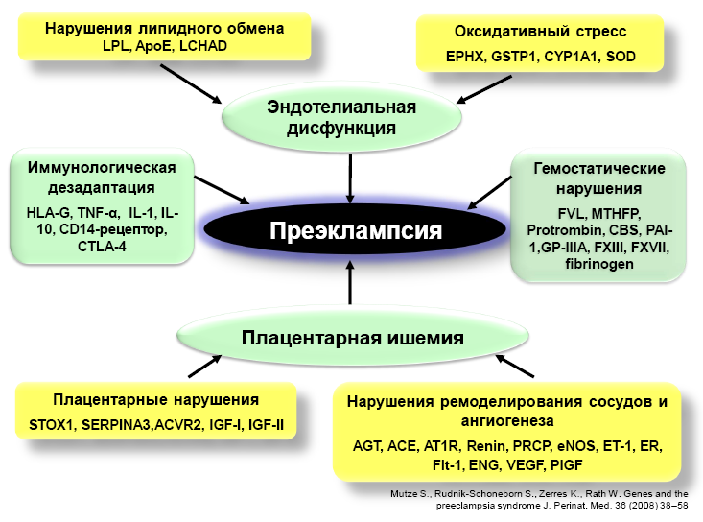

Slide 16
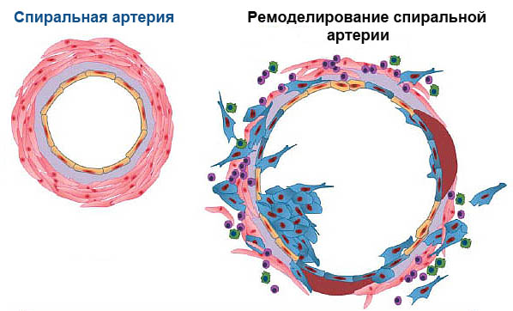
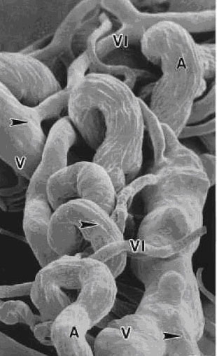
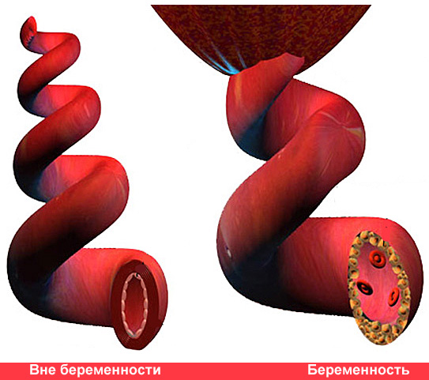

Slide 17
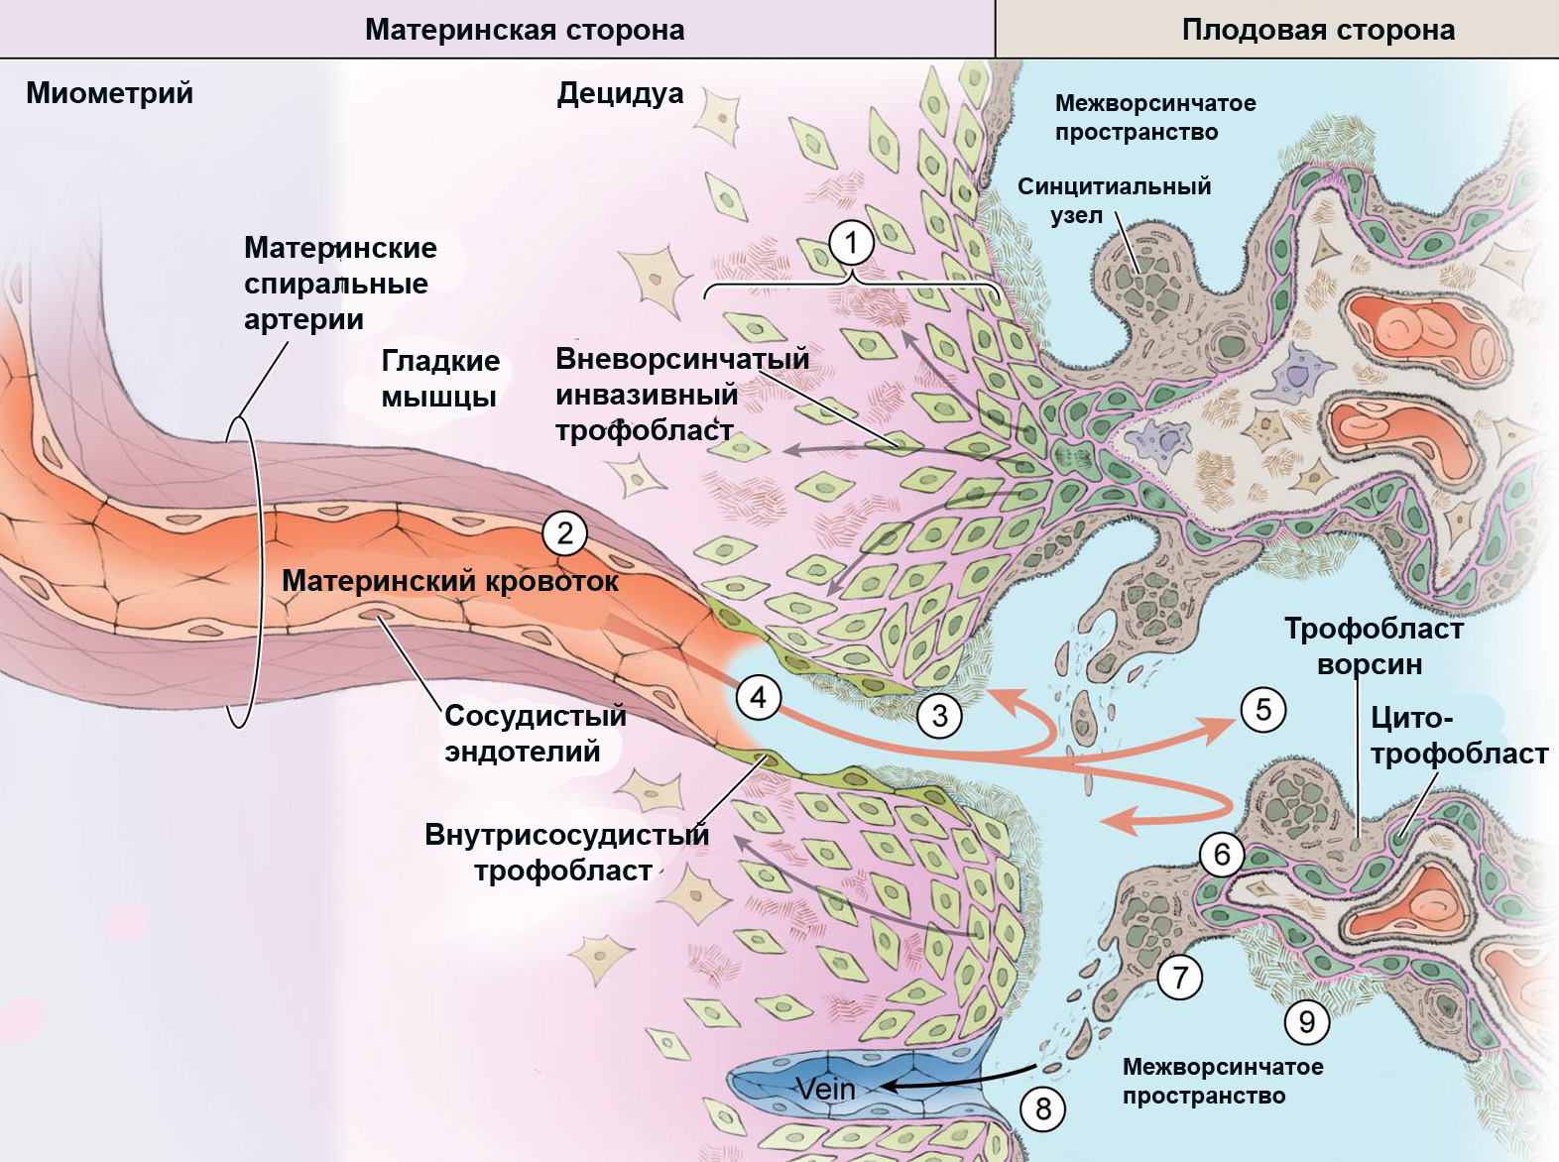

Slide 18
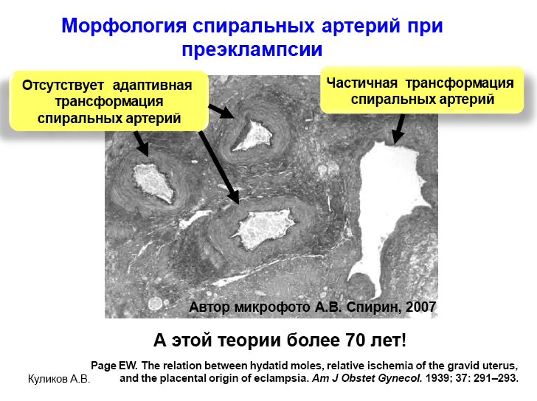

Slide 19
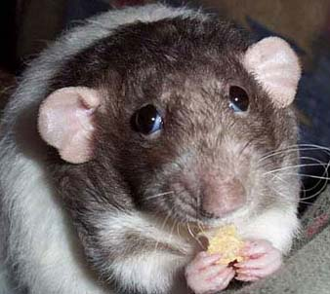


Моделирование преэклампсии на животных
У беременных животных преэклампсия не развивается!
Для того, чтобы вызвать подобные преэклампсии так или иначе создается ишемия фетоплацентарного комплекса:
    Ингибиторы NO (Nomega-nitro-L-arginine methyl ester (L-NAME)
    Ингибитор ангиогенеза Suramin (Sigma Chemical Co, St Louis, MO)
    Хирургические сужение маточных артерий (reductions in uterine perfusion pressure (RUPP)
    Введение бактериального липополисахарида – эндотоксина
    Моделирование диабета стрептозотоцином
    Холод и голодовка
    Раздражение симпатических ганглиев

Slide 20

Развитие беременности.
Ускоренный апоптоз трофобласта,
нарушение развития спиральных артерий
Повышение TNF-a, IL-6, IL-1 , IL-1ß, sFlt-1, АТ1-АА Снижение VEGF, PIGF
Плацентарная ишемия
Задержка развития плода
Материнские факторы:
Повреждение эндотелия сосудов, капиллярная утечка, нарушение кровообращения, спазм сосудов, микротромбообразование
Клинические проявления после 20 недели

Slide 21

Профилактика преэклампсии
Возможна только до беременности!!!

Slide 22


Объявление перед ж/д переездом
"Поезд здесь проходит за 14 секунд, независимо от того, находится ли ваш автомобиль на рельсах или перед шлагбаумом"

Slide 23
Клинические проявления
ЦНС: Головная боль, фотопсии, парестезии фибрилляции, судороги
ССС: Артериальная гипертензия, сердечная недостаточность, гиповолемия
Почки: Протеинурия, олигурия,
ЖКТ: Боли в эпигастральной области, изжога, тошнота, рвота,
Гепатоз
Тромбоцитопения
ФПН: Задержка развития плода, гипоксия плода, антенатальная гибель плода
При своевременном родоразрешении – прогноз благоприятный

Slide 24
Клинические проявления
ЦНС: Кровоизлияние в мозг
Легкие: ОРДС, отек легких, пневмония
Печень: HELLP-синдром, некроз, разрыв печени
ДВС-синдром
Почки: Острая почечная недостаточность
Отслойка плаценты
Геморрагический шок
Независимо от родоразрешения – прогноз может быть сомнительный

Slide 25

Главная опасность – недооценка степени тяжести преэклампсии
несвоевременное родоразрешение – прогрессирование ПОН

Slide 26

Критерии тяжести преэклампсии
Тяжелая
АДсист 160 мм рт ст или более и АДдиаст до 110 мм рт ст и более.
Протеинурия 2,0 г и более за 24 часа.
Или клиника преэклампсии и +:
  Повышение креатинина >1,2 мг/дл
  Тромбоцитопения менее 100000 в мкл
  Повышение АЛТ или АСТ.
  HELLP-синдром
  Устойчивые головные боли или другие церебральные или зрительные расстройства.
  Устойчивая эпигастральная боль.
  Отек легких
  Задержка развития плода
При исключении можно решить вопрос о средней тяжести
АД - 140/90 – 160/110 мм рт.ст.
Протеинурия (белок в моче 300 мг/л или выделение белка более 300 мг/сутки)

Slide 27
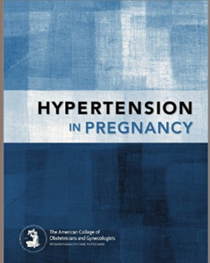
Критерии тяжести преэклампсии
Тяжелая
АДсист 160 мм рт ст или более и АДдиаст до 110 мм рт ст и более.
Протеинурия 2,0 г и более за 24 часа.
Или клиника преэклампсии и +:
  Повышение креатинина >1,2 мг/дл
  Тромбоцитопения менее 100000 в мкл
  Повышение АЛТ или АСТ.
  HELLP-синдром
  Устойчивые головные боли или другие церебральные или зрительные расстройства.
  Устойчивая эпигастральная боль.
  Отек легких
  Задержка развития плода
ACOG, 2013
Протеинурия необязательна!

Slide 28
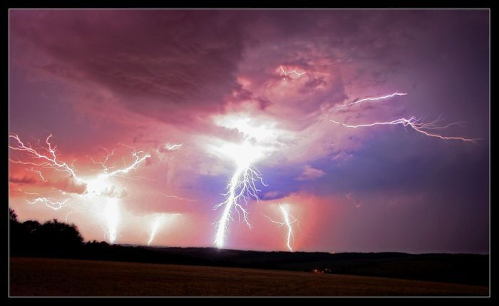
Определение эклампсии
Эклампсия («молния, вспышка») - развитие судорожного приступа, серии судорожных приступов у женщин на фоне преэклампсии при отсутствии других причин, способных вызвать судорожный припадок.

Slide 29


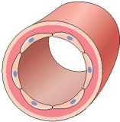
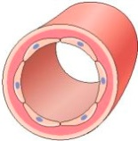
Главные предикторы
Головная боль
Гиперрефлексия
Артериальная гипертензия

Slide 30
Судороги у беременной – эклампсия:
В 30% - без признаков тяжелой преэклампсии
НЕ является логическим пиком тяжести!!!

Slide 31
Дифференциальная диагностика судорог
Сосудистые заболевания ЦНС.
Ишемический инсульт.
Внутримозговое кровоизлияние/аневризмы.
Тромбоз вен сосудов головного мозга.
Опухоли головного мозга.
Абсцессы головного мозга.
Артерио-венозные мальформации.
Артериальная гипертония.
Инфекции (энцефалит, менингит).
Эпилепсия.
Действие препаратов (амфетамин, кокаин, теофиллин, хлозапин).
Гипонатриемия, гипокалиемия, гипергликемия.
Тромботическая тромбоцитопеническая пурпура.
Постпункционный синдром
В условиях роддома провести адекватную дифференциальную
диагностику судорог невозможно
Kaplan P.W. Neurologic aspects of eclampsia //Neurol. Clin. - 2004 -№ 4 – Р.:841-61.
Karnad D. R., Guntupalli K. K.,Neurologic disorders in pregnancy //Crit. Care Med. - 2005 Vol. 33, No. 10 - Р 362-371

Slide 32
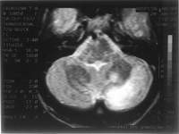
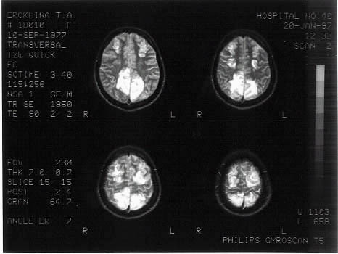
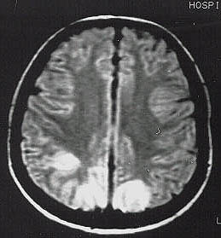
Магнитно-резонансная томография головного мозга при эклампсии

Slide 33

HELLP-синдром
Hemolysis - гемолиз
Elevated Liver Enzymes – повышение трансаминаз
Low Platelets - тромбоцитопения
Weinstein L, AJOG,1982;142:159

Slide 34
Классификация HELLP-синдрома
Класс HELLP | Классификация Mississippi | Классификация Tennessee
I | Тромбоциты < 50000⁹/л АСТ, АЛТ > 70 ЕД/л ЛДГ > 600 ЕД/л | Тромбоциты < 100000⁹/л АСТ > 70 ЕД/л ЛДГ > 600 ЕД/л
II | Тромбоциты 50000-100000⁹/л АСТ, АЛТ > 70 ЕД/л ЛДГ > 600 ЕД/л
III | Тромбоциты 100000-150000⁹/л АСТ, АЛТ > 40 ЕД/л ЛДГ > 600 ЕД/л
Не надо!
Важно не оценивать степень тяжести, а установить факт «HELLP-синдрома» и принять решение о родоразрешении
Haram K., Svendsen E., Abildgaard U. The HELLP syndrome: Clinical issues and management. A BMC Pregnancy Childbirth. 2009; 9: 8.

Slide 35
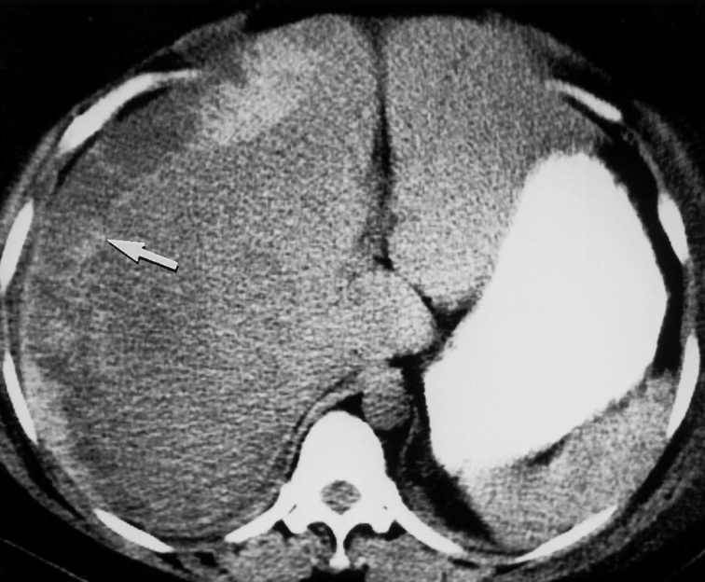
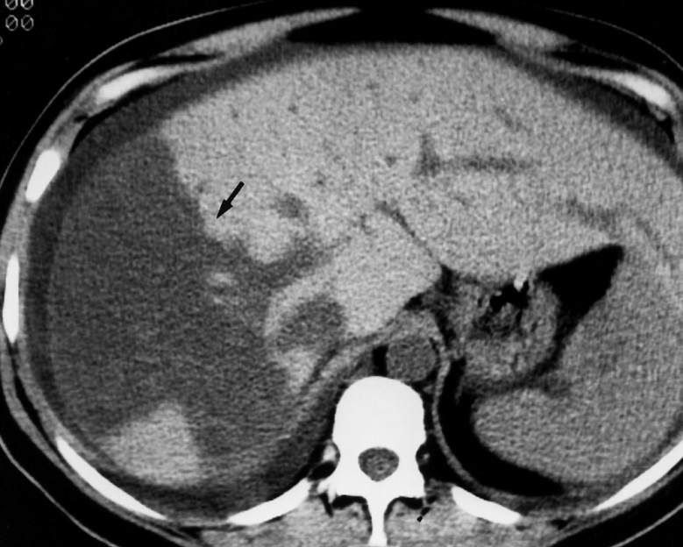

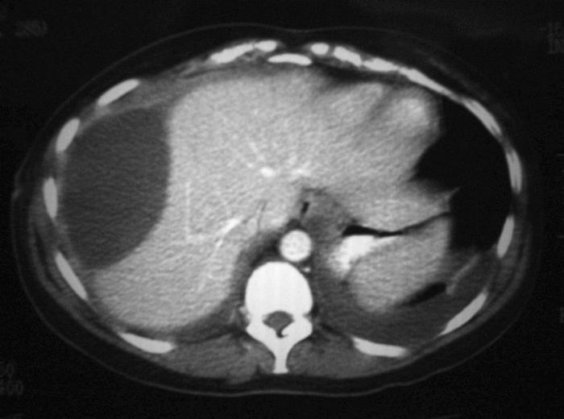
Casillas J., Amendola А., Gascue А. Imaging of Nontraumatic
Hemorrhagic Hepatic Lesions Radiographics. 2000;20:367-378
Изменения печени при HELLP-синдроме
Подкапсульная гематома при HELLP-синдроме (указана стрелкой)
Очаговый некроз печени при HELLP-cиндроме (указан стрелкой)
Ferrer-Márquez M, Rico-Morales MM, Belda-Lozano R, Yagüe-Martín E. [Hepatic rupture associated with HELLP syndrome]. Cir Esp. 2008 Mar;83(3):155-6.

Slide 36
Варианты поражения печени при преэклампсии
Повышение АСТ, АЛТ в 2-3 раза
Нет
Тромбоцитопения
Да
Дифференциальный диагноз с участием терапевта
Нет
Гемолиз
Да
Нет
Увеличение ЛДГ
Да
Нет клиники тяжелой преэклампсии
Родоразрешение
Интенсивная терапия
Решение о пролонгировании беременности

Slide 37
Основные направления лечения тяжелой преэклампсии и эклампсии
Решение вопроса о сроках и способе родоразрешения
Профилактика судорожных приступов
Гипотензивная терапия
Анестезиологическое пособие при родоразрешении
Инфузионная терапия
Искусственная вентиляция легких
В зависимости от структуры полиорганной недостаточности могут использоваться любые методы интенсивной терапии (гемо- и плазмотрансфузия, заместительная почечная терапия, MARS, пересадка печени и т.д.)

Slide 38
Интенсивная терапия тяжелой преэклампсии и эклампсии
Срок и способ родоразрешения
Пртивосудорожный эффект
Магния сульфат 5 г в/в за 10-15 мин, затем - 2 г/ч микроструйно
Инфузия до родов
Кристаллоиды не более 80 мл/ч,
а оптимально – 40 мл/ч (до 1000 мл)
при диурезе > 0,5 мл/кг/ч
Гипотензивная терапия
Метилдопа (допегит) 500-2000 мг/сутки
Нифедипин (коринфар) 30-60 мг/сут
Клофелин до 300 мкг/сутки в/м
или per os
Эпизодически безодиазепины
Гипотензивная терапия после родов:
Урапидил

Slide 39
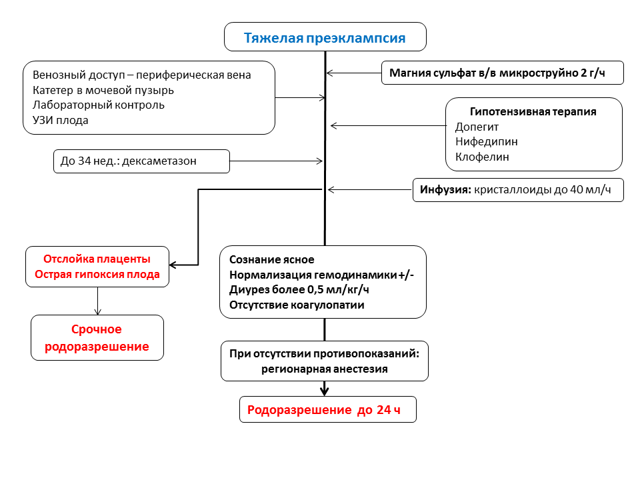

Slide 40
Препарат выбора при преэклампсии и эклампсии – магния сульфат (уровень А) – противосудорожный препарат
Магния сульфат превосходит бензодиазепины, фенитоин (Duley L., Gulmezoglu A.M., 2003) и нимодипин (Belfort M.A., Anthony J.,2003) по эффективности профилактики эклампсии
Магния сульфат не увеличивает частоту операций кесарева сечения, кровотечений, инфекционных заболеваний и депрессии новорожденных (Livingston J.C.,2003)
Снижает риск эклампсии на 58%
Meta-Analysis Azria E, Tsatsaris V, Goffinet F, Kayem G, Mignon A, Cabrol D. Magnesium sulfate in obstetrics: current data. J Gynecol Obstet Biol Reprod (Paris). 2004 Oct;33(6 Pt 1):510-7. Review
Chien PF, Khan KS, Arnott N. Magnesium sulphate in the treatment of eclampsia and pre-eclampsia: an overview of the evidence from randomised trials. Br J Obstet Gynaecol. 1996 Nov;103(11):1085-91
Belfort MA, Anthony J, Saade GR, Allen JC Jr; Nimodipine Study Group. A comparison of magnesium sulfate and nimodipine for the prevention of eclampsia. N Engl J Med. 2003 Jan 23;348(4):304-11.
Tuffnell DJ, Shennan AH, Waugh JJ, Walker JJ. The management of severe pre-eclampsia/eclampsia. London (UK): Royal College of Obstetricians and Gynaecologists; 2006 Mar. 11 p. (Guideline; no. 10(A))..

Slide 41

Ограничительная стратегия инфузионной терапии!!!
Только кристаллоиды!!!
Исключение – HELLP-синдром после родоразрешения

Slide 42

Нужна ли катетеризация подключичной вены?
ЦВД не коррелирует с ОЦК и ДЗЛА
Для измерения ЦВД можно использовать периферический доступ
Скорость инфузии в периферический катетер может достигать 18 л/ч
Катетеризация подключичной вены в неотложном порядке - только при невозможности катетеризировать периферические вены (декомпенсированный шок, отсутствие ПВ)

Slide 43
Показания к родоразрешению
Экстренные (минуты) показания к родоразрешению:
  Кровотечение из родовых путей – подозрение на отслойку плаценты,
  При стабильном состоянии женщины - острая гипоксия плода при сроке более 34 нед.
Срочное (часы) родоразрешение:
  Синдром задержки развития плода II-III ст.
  Маловодие
  Нарушение ЧСС плода
Критерии со стороны матери:
  Срок беременности 38 недель и более
  Количество тромбоцитов менее 100*10⁹
  Прогрессивное ухудшение функции печени и/или почек
  Постоянная головная боль и зрительные проявления
  Постоянная эпигастральная боль, тошнота или рвота
  Эклампсия

Slide 44
Анестезия у женщин с тяжелой преэклампсией и эклампсией
При вагинальных родах обязательно обезболивание методом эпидуральной аналгезии (уровень А)
При операции кесарева сечения у женщин с умеренной преэклампсией методом выбора является нейроаксиальная (спинальная, эпидуральная) анестезия.
Общая анестезия: препарат выбора при вводном наркозе: тиопентал натрия 500-600 мг + фентанил 100 мкг и комбинация с ингаляцией изофлюрана (форан) или севофлюрана (севоран) - 1,5 об% сразу после интубации трахеи еще до извлечения плода
У женщин с эклампсией недопустима поверхностная анестезия до извлечения плода!

Slide 45
После родоразрешения
Обезболивание (Нефопам, промедол)
Утеротоники (окситоцин) (уровень А) Метилэргометрин противопоказан!!!
Антибактериальная терапия
Ранняя нутритивная поддержка – с первых часов после операции с отменой инфузионной терапии (Нутрикомп)
Магния сульфат 1-2 г/ч в/в не менее 48 ч (уровень А)
Гипотензивная терапия при АДдиаст >90 мм рт.ст.
Тромбопрофилактика НМГ (Клексан 40 мг) (уровень В)
Инфузионная терапия проводится в зависимости от кровопотери в родах
Коррекция анемии (препараты железа - феринжект)

Slide 46
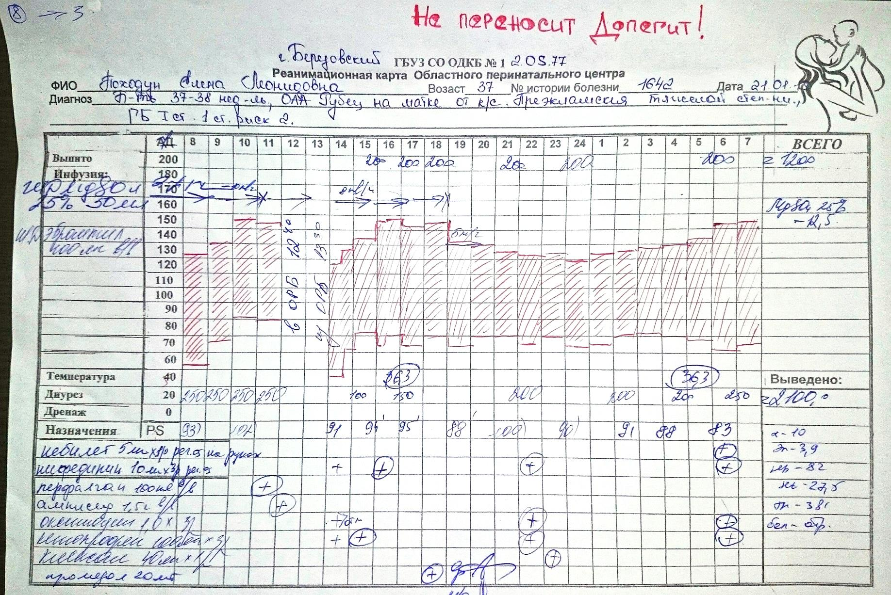
Магния сульфат
Эбрантил

Slide 47
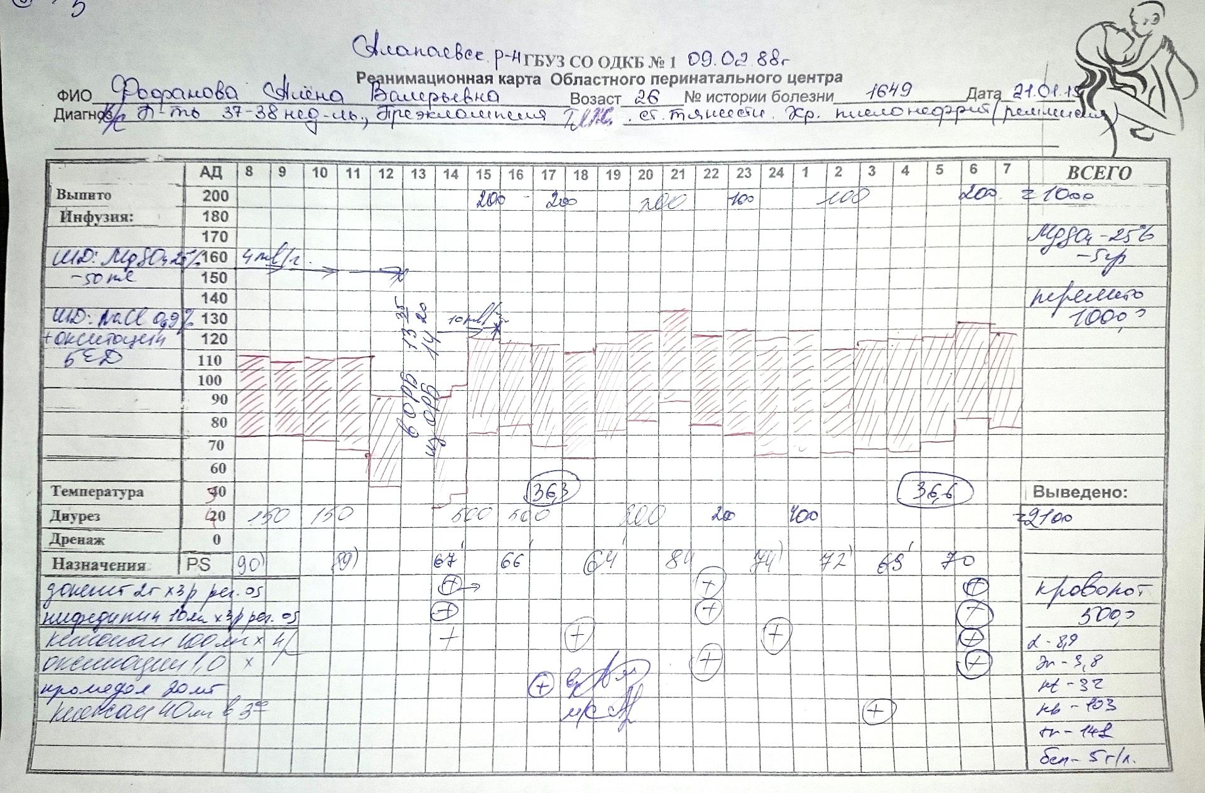
Магния сульфат

Slide 48
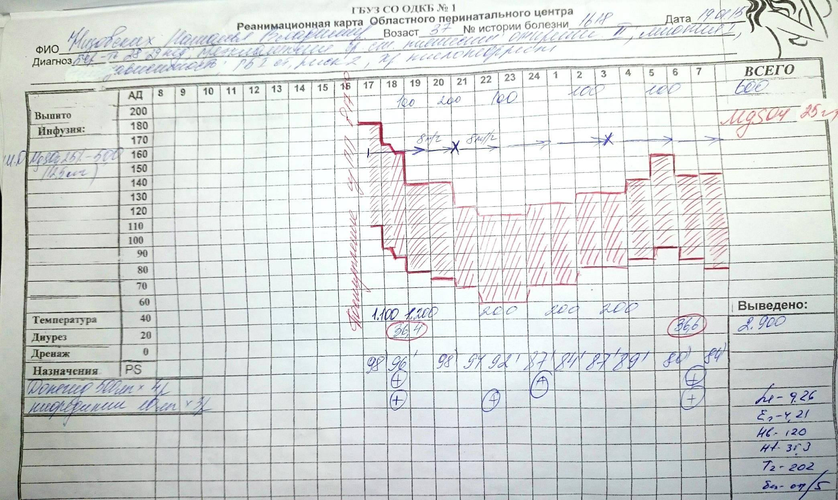
Магния сульфат

Slide 49
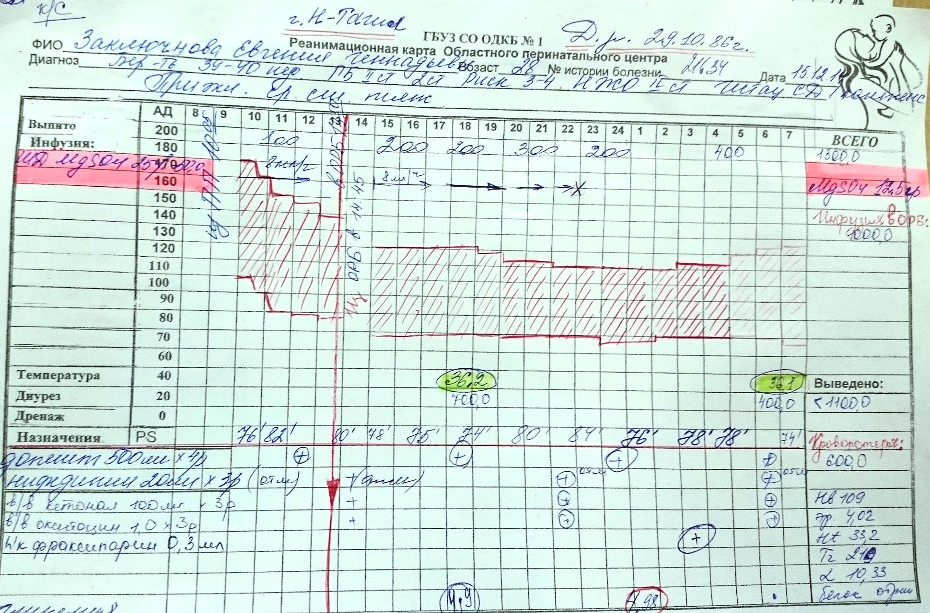
Магния сульфат

Slide 50
  Показания к ИВЛ при преэклампсии и эклампсии:
  Кома
  Кровоизлияние в мозг
  Сочетание с коагулопатическим кровотечением
  Сочетание с шоком (геморрагическим, септическим)
  Альвеолярный отёк легких.
Без эффективного устранения нарушений кровообращения ИВЛ не приведет к улучшению!!!

Slide 51
Интенсивная терапия тяжелой преэклампсии и эклампсии после операции на продленной ИВЛ:
Режим вентиляции – CMV, SIMV, нормовентиляция
Уже в первые 6 ч – полная отмена всех седативных препаратов (бензодиазепины, барабитураты, опиаты и др.) и миорелаксантов и оценка неврологического статуса
Противосудорожный эффект достигается насыщением магния сульфатом 1-2 г/ч в/в не менее 48 ч после родов (уровень А)
Ограничение инфузионной терапии вплоть до отмены на сутки (только нутритивная поддержка)
Если сознание не восстанавливается в течение суток после отмены всех седативных препаратов или появляется грубая очаговая неврологическая симптоматика – МРТ, КТ головного мозга

Slide 52

Даже не упоминаются ни в одном из протоколов лечения тяжелой преэклампсии и эклампсии до родов:
  Нейролептики (дроперидол)
  ГОМК
  Свежезамороженная плазма, альбумин
  Дезагреганты
  «Спазмолитики»
  Ксантины (эуфиллин)
  Глюкозо-новокаиновая смесь
  Синтетические коллоиды
  Диуретики
  Наркотические аналгетики
  Плазмаферез, ультрафильтрация

Slide 53

Не рекомендуется:
Ограничение активности (домашний) режим
Постельный режим
Ограничение соли
Рутинный прием кальция (только при дефиците)
Прием магния, цинка
Витамины D, Е, С
Диуретики

Slide 54

Благодарю за внимание!
E-mail: kulikov1905@yandex.ru
Телефон: 89122471023

